Slide 1

HĐTN 5
Chủ đề 5:
Nghề em mơ ước
Tuần 20

Slide 2


Ấn để đến trang sách

Slide 3

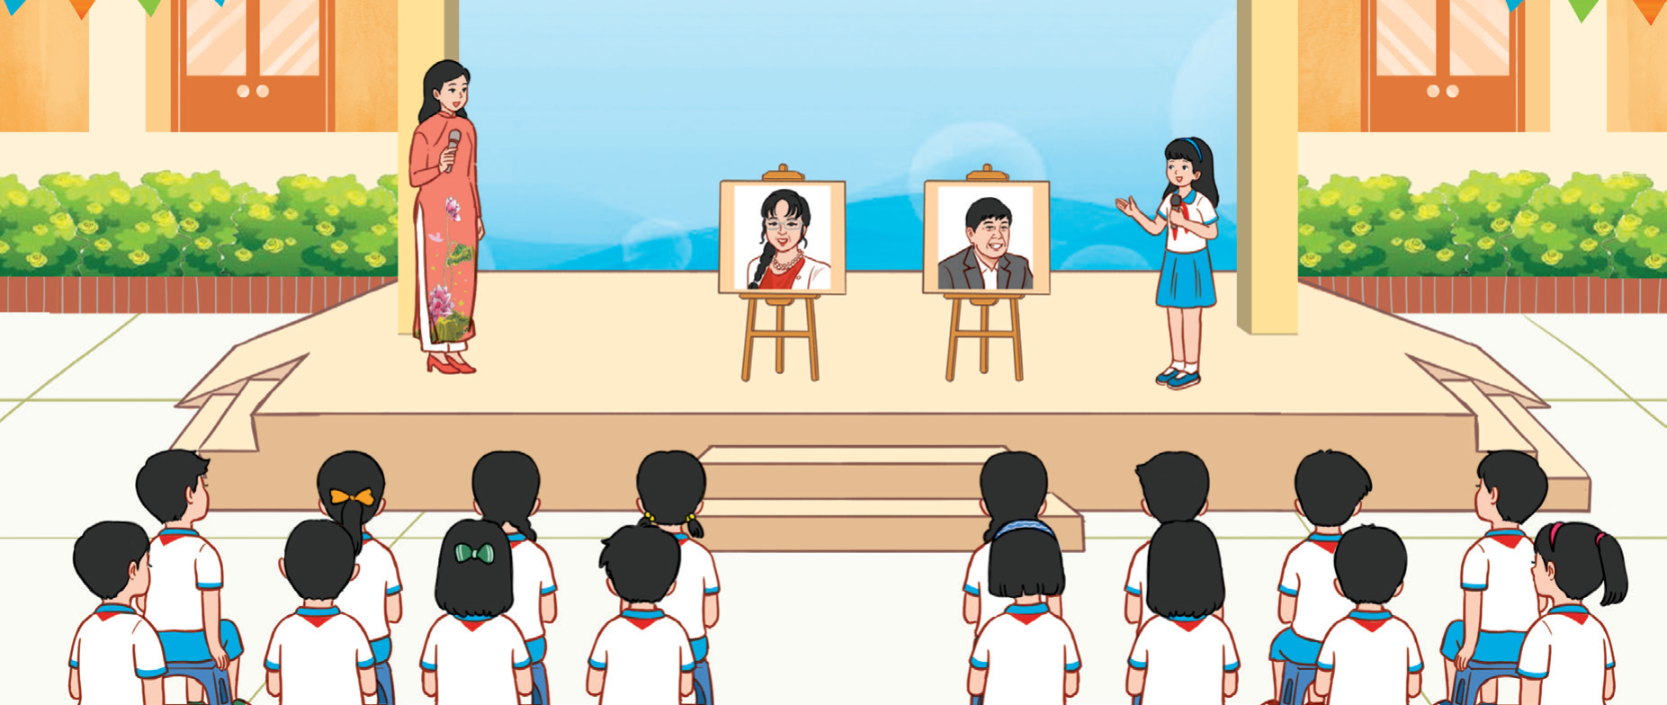
Giao lưu về chủ đề Hoạt động kinh doanh
Giới thiệu về một số doanh nhân nổi tiếng và những doanh nhân thành đạt ở địa phương em bằng tranh ảnh hoặc phim tư liệu.
Chia sẻ hiểu biết của em về hoạt động kinh doanh.

Slide 4


KHỞI ĐỘNG
Trò chơi “Tiếng rao”
Luật chơi:
Mỗi nhóm bốc thăm một sản phẩm hoặc dịch vụ trong kinh doanh; sau đó thảo luận viết lời rao và thể hiện lời rao giới thiệu, bán sản phẩm đó.

Slide 5

KHỞI ĐỘNG
TIẾNG RAO
Là cách giới thiệu sản phẩm bằng âm thanh, tác động trực tiếp đến khách hàng
Tiếng rao có nội dung độc đáo, ngắn gọn, thú vị, nhưng đầy đủ thông tin quan trọng về sản phẩm sẽ hấp dẫn khách hàng.

Slide 6

Ấn để đến trang sách

Slide 7

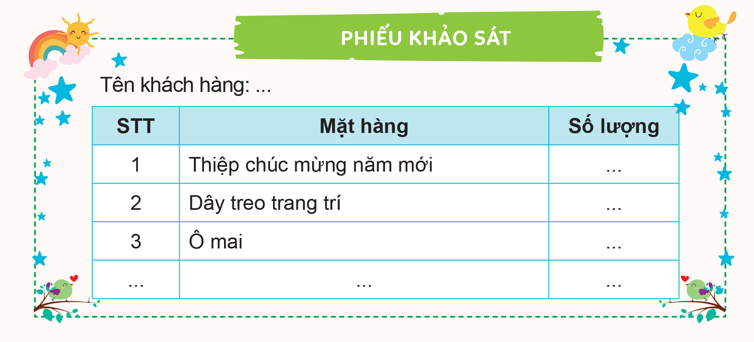
Hoạt động 3: Lập kế hoạch kinh doanh
Thảo luận nhóm để xác định các nội dung trong kế hoạch kinh doanh.

Slide 8
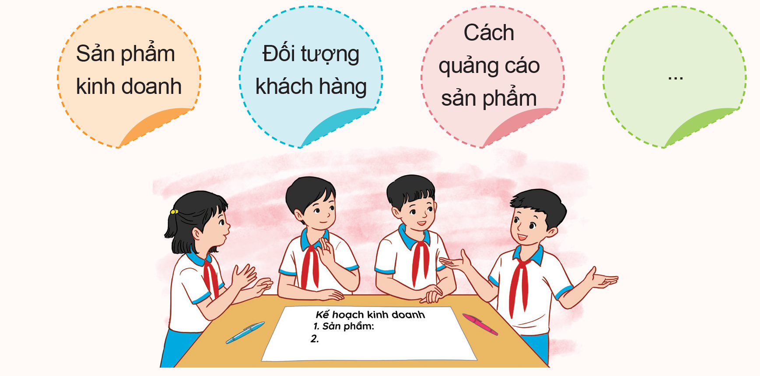
Hoạt động 3: Lập kế hoạch kinh doanh
Thảo luận nhóm để xác định các nội dung trong kế hoạch kinh doanh.

Slide 9
Gợi ý
Sản phẩm
kinh doanh.
Đối tượng
khách hàng.
Cách quảng cáo sản phẩm.
Số vốn
ban đầu.

Slide 10

THẢO LUẬN NHÓM
NHIỆM VỤ
Em hãy xây dựng kế hoạch kinh doanh để tham gia Hội chợ Xuân dựa trên cơ sở các ý tưởng kinh doanh đã thống nhất trong tiết Sinh họat lớp tuần 19.

Slide 11
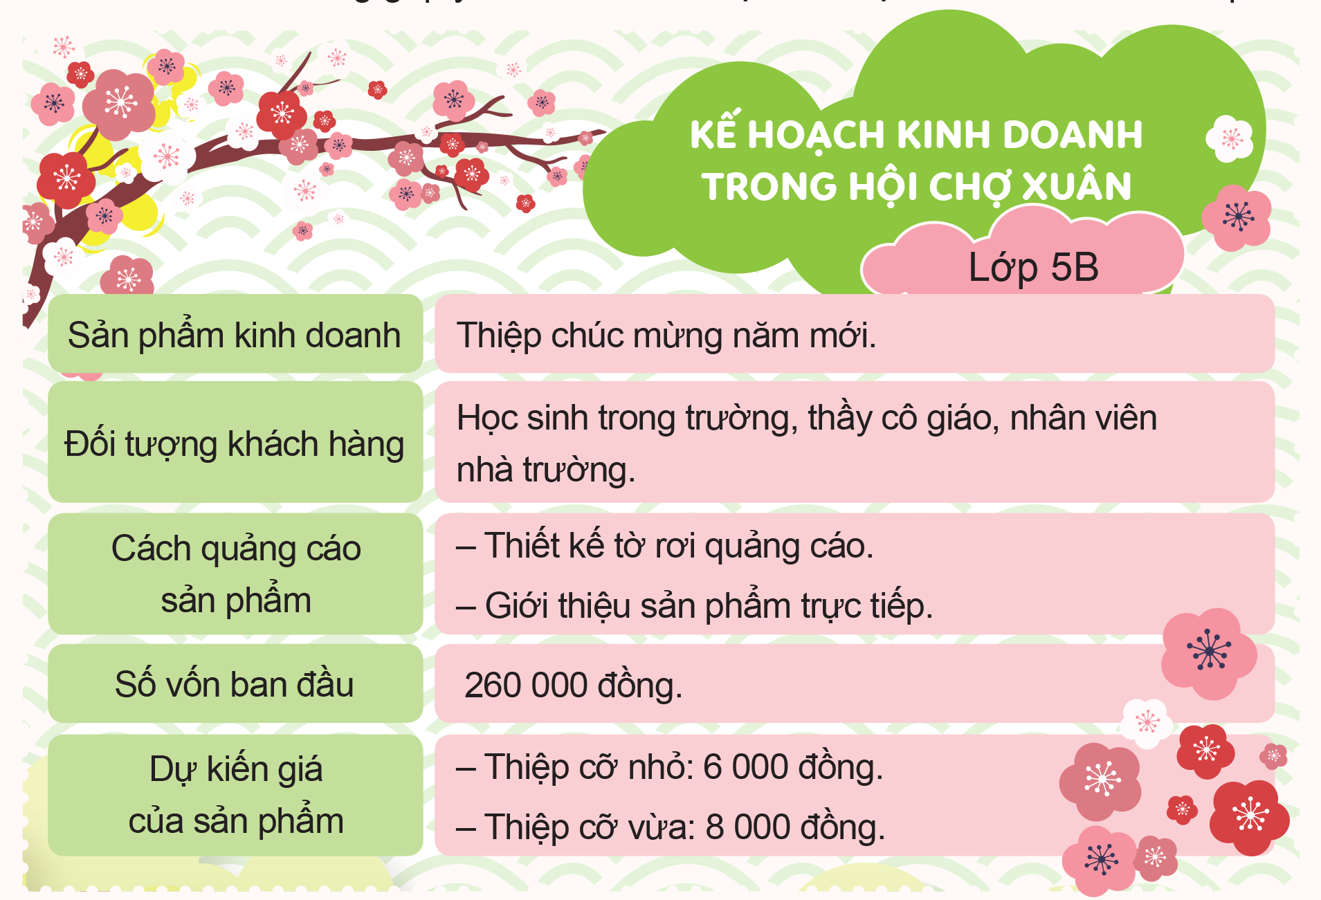

Tham khảo kế hoạch

Slide 12
KẾT LUẬN
Kế hoạch kinh doanh đã xây dựng thể hiện sự tích cực tham gia hoạt động của các em và sự đoàn kết, thống nhất của cả lớp trong hoạt động, lập được kế hoạch kinh doanh hợp lí thành công đã được một nửa mục tiêu trong hoạt động.

Slide 13

Hoạt động 4: Phân công thực hiện
kế hoạch kinh doanh
Các vị trí công việc cần thiết để thực hiện kế hoạch kinh doanh.
THẢO LUẬN NHÓM
Nhiệm vụ của từng vị trí.
Cách thực hiện từng vị trí công việc.

Slide 14




Các vị trí công việc cần thiết để thực hiện kế hoạch kinh doanh:
Truyền thông, quảng cáo sản phẩm
Trưởng nhóm kinh doanh
Phụ trách tài chính
…

Slide 15

Trưởng nhóm kinh doanh
Lập kế hoạch, đề xuất chiến lược kinh doanh.
Giám sát hoạt động hàng ngày và đảm bảo rằng mục tiêu kinh doanh được đạt được.

Slide 16

Phụ trách tài chính
Quản lý nguồn vốn, lập kế hoạch tài chính, theo dõi chi phí
Đảm bảo tuân thủ các quy định về tài chính.

Slide 17

Phụ trách truyền thông
Xây dựng chiến lược truyền thông, quản lý quan hệ công chúng, tổ chức sự kiện
Đảm bảo thông điệp của tổ chức được truyền đạt một cách hiệu quả.

Slide 18

Phụ trách hậu cần
Quản lý các dịch vụ hậu cần như vận chuyển, lưu trữ, bảo trì thiết bị
Đảm bảo rằng các hoạt động hậu cần diễn ra suôn sẻ để hỗ trợ hoạt động chính của tổ chức.

Slide 19
KẾT LUẬN
Để thực hiện kế hoạch kinh doanh diễn ra suôn sẻ, chúng ta cần phân công nhiệm vụ rõ ràng với các vị trí công việc khác nhau.
Vị trí công việc nào cũng quan trọng và cần các em chủ động, tích cực khi thực hiện.

Slide 20

Ấn để đến trang sách

Slide 21

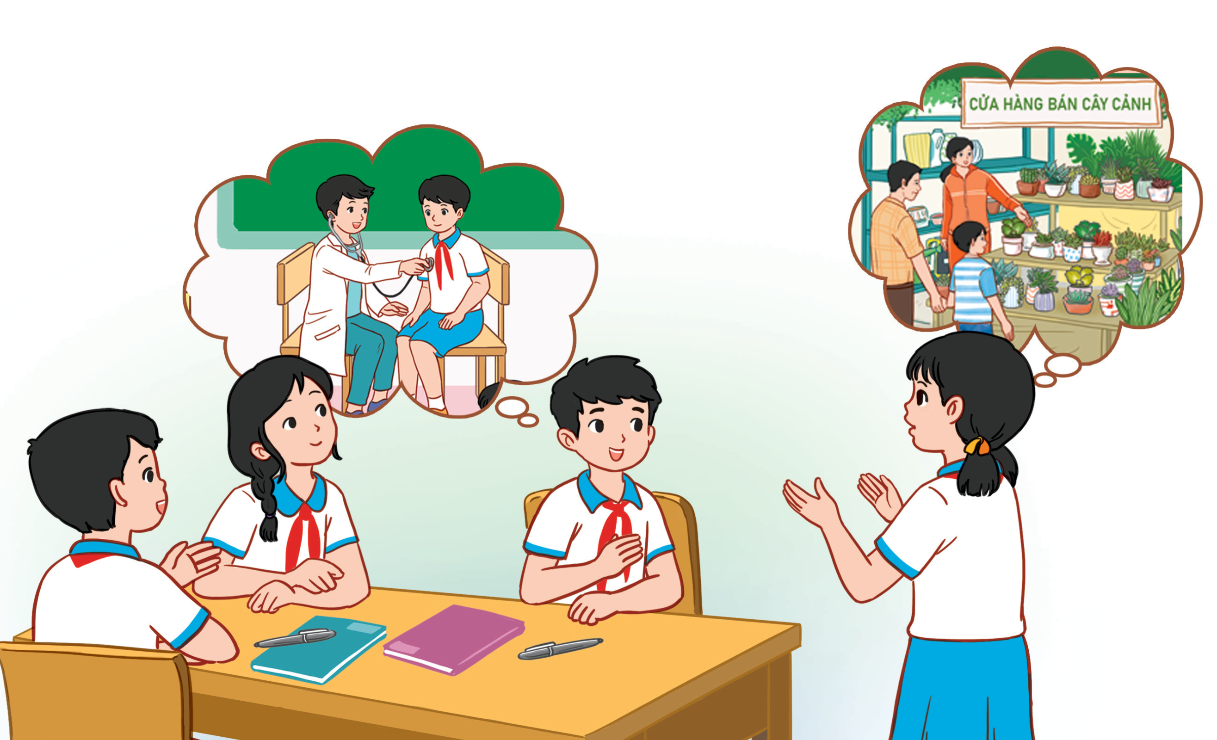
Điều em học được từ chủ đề Nghề em mơ ước
Chia sẻ những điều em học được khi tham gia các hoạt động trong chủ đề.
Kể về một hoạt động mà em yêu thích trong chủ đề.

Slide 22

Ấn để đến trang sách

Slide 23

Tham gia Hội chợ Xuân do nhà trường tổ chức.
Thực hiện kế hoạch kinh doanh đã xây dựng trong Hội chợ Xuân.

Slide 24
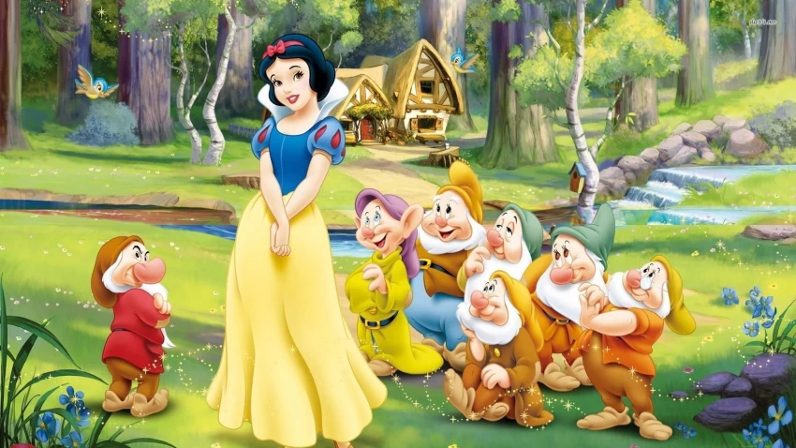



BẠCH TUYẾT
VÀ BẢY CHÚ LÙN

Slide 25


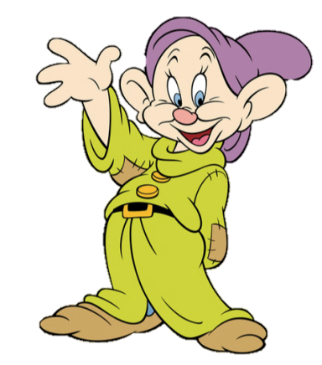
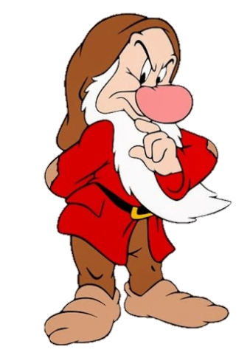

HƯỚNG DẪN
- GV click vào “PLAY” để bắt đầu trò chơi.
- Chọn đáp án bằng cách click vào các ô đáp án tương ứng.
- Click vào mũi tên trên góc phải màn hình để chuyển sang câu hỏi tiếp theo hoặc mũi tên trên góc trái màn hình để chuyển về câu hỏi trước.

Slide 26



Câu 1: Theo em, kế hoạch là gì?
A. Là một tập hợp những hoạt động, công việc được sắp xếp theo trình tự nhất định để đạt được mục tiêu đã đề ra, ý định đã đặt ra trong tương lai xa.
B. Là một tập hợp những hoạt động, công việc được sắp xếp theo sở thích nhất định để đạt được mục tiêu đã đề ra, ý định đã dự trù trước.
C. Là một tập hợp những hoạt động được sắp xếp theo trình tự nhất định để đạt được mục tiêu đã đề ra, ý định đã dự trù trước.
D. Là một tập hợp những hoạt động, công việc được sắp xếp theo trình tự nhất định để đạt được mục tiêu đã đề ra, ý định đã dự trù trước.

Slide 27


Câu 2: Vai trò của của bản kế hoạch kinh doanh?
A. Thể hiện các
bước cần thực hiện
khi kinh doanh.
B. Cải thiện chi phí khi kinh doanh.
C. Giúp cho người kinh doanh năm bắt được cơ hội bán hàng.
D. Vạch ra rõ các yếu tố cần thiết khi bắt đầu kinh doanh.

Slide 28
Câu 3: Nội dung nào dưới đây không phải ý nghĩa của việc lên kế hoạch quản lý chi tiêu?
A. Giúp mọi người an tâm vì mọi thứ đều nằm trong tầm kiểm soát.
B. Dễ dàng cho việc quản lý tiền bạc và kiểm soát các khoản chi tiêu.
C. Gò bó về mặt tài chính khi thực hiện việc chi tiêu.
D. Tăng cao khả năng thực hiện được những mục tiêu tài chính trong tương lai.

Slide 29
Câu 4: Đâu không phải nội dung có trong
kế hoạch kinh doanh?
A. Phương án
dự phòng.
B. Sản phẩm
kinh doanh.
C. Đối tượng
khách hàng.
D. Cách quảng
cáo sản phẩm.

Slide 30
Câu 5: Công việc của
trưởng nhóm kinh doanh là gì?
A. Quản lý nguồn vốn,
lập kế hoạch tài chính,
theo dõi chi phí
B. Lập kế hoạch, đề xuất chiến lược kinh doanh, giám sát hoạt động hàng ngày.
C. Xây dựng chiến lược truyền thông, quản lý quan hệ công chúng.
D. Vận chuyển, lưu trữ,
bảo trì thiết bị.

Slide 31

Ấn để đến trang sách

Slide 32

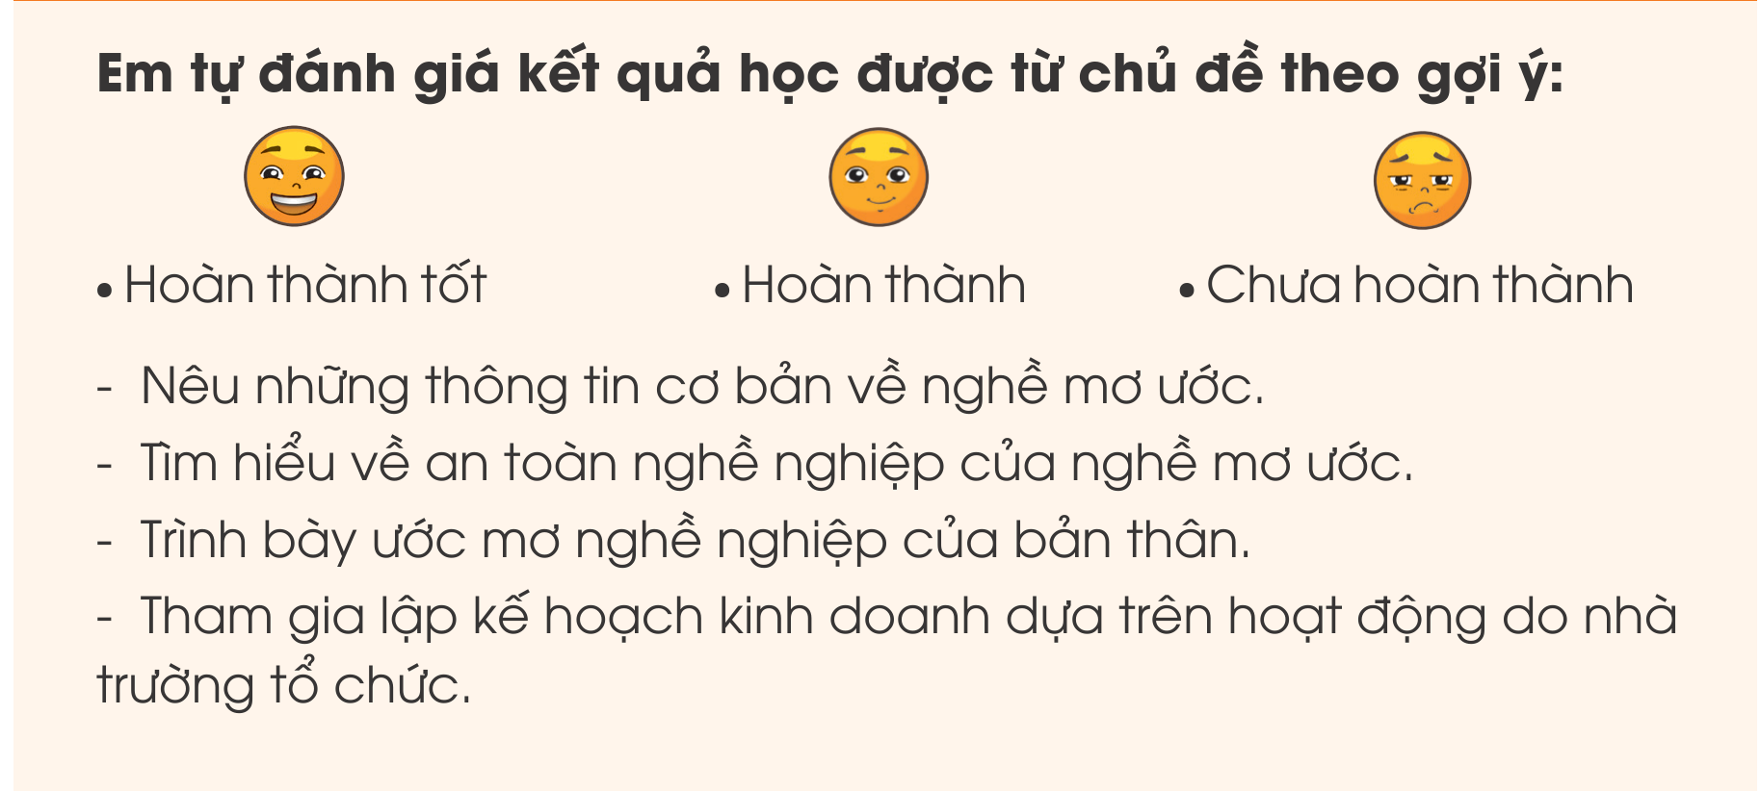

Slide 33


Hướng dẫn về nhà
Ôn tập lại nội dung bài học.
Chuẩn bị tốt các công việc để thực hiện kế hoạch kinh doanh của lớp đã xây dựng trong Hội chợ Xuân.

Slide 34

Notes:
https://www.youtube.com/@hoc1biet10

Slide 35


